Slide 1
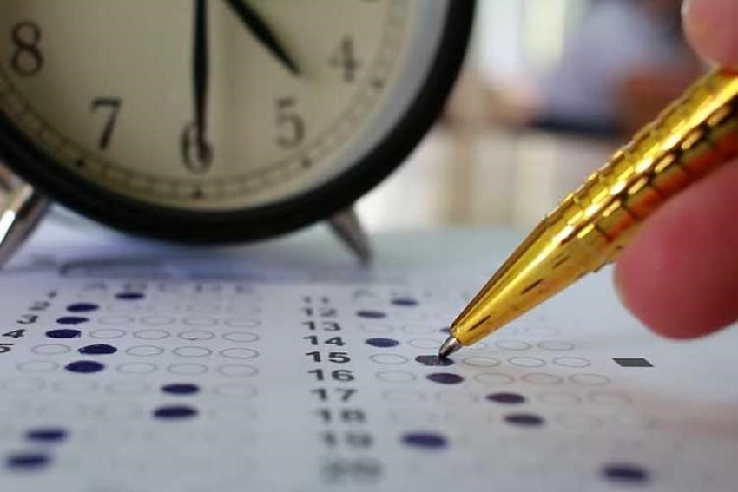
TEST ÇÖZME TEKNİKLERİ

Slide 2
TEST ÇÖZME TEKNİKLERİ
Çoktan seçmeli sınavlarda öncelikle dikkat etmemiz gerekenler:
Konuyu iyi bilmelisiniz.
Günlük, haftalık ve aylık tekrarlar yapmalısınız.
Yorum ve muhakeme etme yeteneğinizi artırmalısınız.
Zamanı iyi kullanmalısınız.
Hızlı ve anlayarak okuyabilmelisiniz.
Soru köklerine dikkat etmelisiniz.
Çok okumalısınız.
Test tekniklerine hâkim olmalısınız.

Slide 3

TEST ÇÖZMEDE ÖNEMLİ UNSURLAR
•Bilgi: Derste dersi iyi dinleyerek ve ders çalışılarak elde edilebilir.
Öğrenme ile kazanılır. Tekrar ile pekiştirilir.
Test çözme tekniğini kullanmanın temelini teşkil eder.

Slide 4

TEST ÇÖZMEDE ÖNEMLİ UNSURLAR
Yorum: Ders dışında yalnız başınıza paragraf sorularını çözerek ve bol kitap okuyarak elde edilebilir.
Öğrenilen ve tekrar ile pekiştirilen bilgi ile ilgili düşünce geliştirme veya bilgiye farklı açılardan bakabilme gücünü ifade eder. Test çözme tekniğinin geliştirilmesini sağlar.

Slide 5

TEST ÇÖZMEDE ÖNEMLİ UNSURLAR
•Hız: Kazanılan bilgiye ve elde edilen yorum gücüne ait problemlerin zaman kısıtlaması içinde çözülmesidir. Hız ise ancak ve ancak çok miktarda soru çözülerek elde edilir. Hız, test çözerken zamanı etkin bir biçimde kullanmanıza yardım eder.

Slide 6
TEST ÇÖZMEDE ÖNEMLİ UNSURLAR
Her sorunun kendine has bir mantığı vardır. Test çözerken kendi mantığınızla değil sorunun mantığına göre hareket etmelisiniz.
Soru kökünün iyi okunup anlaşılması, daha sonra yanıtın düşünülmesi gerekir. Soru kökü anlaşılmadan yanıtı düşünmeye çalışmak hızı düşürür.
Soruda sizden ne isteniyorsa ne eksik, ne fazla isteneni düşünmelisiniz. Bazı sorular sizin için çok kolay gelir ve yanıtın böyle kolay bir şık olamayacağını düşünürsünüz. Oysa bazen böyle kolay sorular sormak da bu işin tekniğinin bir parçasıdır.
Her testte farklı zorluk derecesinde sorular olur.

Slide 7
Test geneline bakıldığında standart bilgi birikimi ve yorum gücü ile çözülebilecek sorular oluşturur.
Sorulara baz alınarak bir göz atarsak:
Sorulara önyargılı yaklaşmamalısınız. Mutlaka sizin de çözebileceğiniz sorular vardır.
%10’u çok kolay | : Bilgi Seviyesi
% 20’si kolay | : Kavrama Seviyesi
% 40 Normal | : Uygulama Seviyesi
% 20’si zor | : Analiz Seviyesi
% 10’u çok zor düzeyindedir. | : Sentez Seviyesi
Bloom Taksonomisi

Slide 8
TEST ÇÖZMEDE ÖNEMLİ UNSURLAR
SORULAR NASIL OKUNMALI ?
Özellikle sınav kaygısı ve dikkat problemi yaşayanlarda hatalı okuma alışkanlıkları vardır. Olumsuz bir ifadeyi olumlu olarak okumak soruyu veya cevabı hatalı düşünmenize neden olabilir.
İnsan psikolojisi soru içindeki ifadeleri olumlu yönde algılamaya eğilimlidir. Bu nedenle soru formlarında altı çizili veya kalın
yazı karakterli ifadeleri daha dikkatli okumalısınız.
Soru kökünün veya soru metninin uzun oluşu sizin için daha fazla ipucu anlamına gelir. Bu nedenle uzun metinli sorular aslında daha kolay çözülebilen sorulardır.

Slide 9
TEST ÇÖZMEDE ÖNEMLİ UNSURLAR
Paragraf tipli sorularda genellikle paragraftan önce sorunun okunması paragrafın ikinci kez okunması zorunluluğunu önler.
ÇÖZÜME HANGİ TESTTEN BAŞLANMALIDIR?
Testlerin çözüm sırası öğrenciden öğrenciye farklılık gösterir. Önemli olan, zamanlama ve verim açısından en uygun çözüm sırasını, deneme sınavlarında keşfetmenizdir.
Genel ilke, en başarılı olunan testten başlamaktır. En başarılı olunan testten başlamak, sınavın başında, her öğrencide belirli bir düzeyde bulanan sınav kaygısının da kontrol altına alınmasına yardımcı olacaktır. Bu nedenle hangi testi çözüyorsanız zihinsel içeriğinizin de o konunun sınırları içinde olması gerekir.

Slide 10
TEST ÇÖZMEDE ÖNEMLİ UNSURLAR
SORULARIN İÇİNDEKİ İPUÇLARI
•altı çizili, koyu puntoyla yazılmış olanlar,
•"tırnak içine" alınmış olanlar,
•değildir, olamaz, her zaman, hiçbir zaman, bütün, zaman zaman, yoktur, vardır, birbirinden farklı, birbirine benzer, eşdeğer, birden fazla, ayrı ayrı, iç içe, yan yana, ikisi bir arada, ana düşünce, yan düşünce, benzer düşünce, asla, genellikle, çoğu, vb. ipuçlarıdır.
Soruları okurken önemli ipuçlarının altını çiziniz.

Slide 11
TEST ÇÖZMEDE ÖNEMLİ UNSURLAR
SORULARIN İÇİNDEKİ İPUÇLARI
Öncelikle soru cümlesini okuyarak ne istiyorsa altını çizin ve aklınızdan geçirin. Sonra metin kısmını okuyarak soruda sizden istenen kelimelerin altını çizin. Daha sonra şıkları elemeye başlayın.
İki şık arasında kaldığınız zaman; öncelikle soru cümlesini tekrar okuyunuz, sora iki şıktan size en kuvvetli geleni okuyarak metne geçiniz. Ulaşmak istediğiniz sonucu bulduğunuz zaman doğru cevap bu şıktır.
Eğer bulamadıysanız doğru cevap diğeridir. Hemen diğer seçeneği işaretleyiniz. Sınavda bölümler arasında gözlerinizi dinlendirmelisiniz. Uzun paragraf sorularında önce soruyu sonra paragrafı okuyun.

Slide 12

TURLAMA TEKNİĞİ NEDİR?
Sınavda başarılı olan öğrencilerin neredeyse tamamı soruların bazılarını birinci turda, bazılarını ikinci turda çözerler. Yanıtı kolayca bulunabilecek soruların öncelikle çözülerek zaman alıcı ve zor soruların ikinci tura bırakılmasına TURLAMA TEKNİĞİ denir.
TURLAMA TEKNİĞİ NEDİR?
Öğrenci, birinci turda yanıtladığı normal, kolay ve çok kolay sorularla ortalama bir puan elde etmeyi sağlarken, ikinci turda çözeceği zor sorularla, puanı daha da yükseltme şansına sahip olmaktadır.

Slide 13
TEST ÇÖZMEDE ÖNEMLİ UNSURLAR
Turlama Tekniği testteki her soruyu incelemenize yardımcı olur. Her soruyu incelemelisiniz çünkü yukarıda göreceğiniz gibi sizin yanıtlayabileceğiniz birçok soru vardır. Turlama tekniği ile ilk turda garanti olan soruları yanıtlamanıza olanak verir.
Yanıtlayamadığınız yada daha sonra bakmak istediğiniz soruları soru kitapçığında bir işaret veya simge ile simgelendirmek o soruların ikinci turda daha kolay bulunmasını sağlar.
Soruyu Çözmeniz Yetmez. Optik Forma Kodlamanız Gerekir!

Slide 14
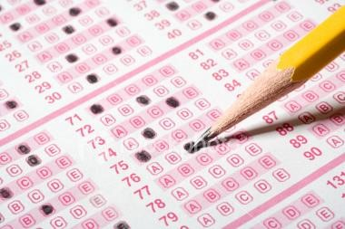
TEST ÇÖZMEDE ÖNEMLİ UNSURLAR
KODLAMA
•Kodlama her sorudan sonra yapılmalıdır. Bazılarının düşündüğü gibi bu asla bir zaman kaybı değildir. Her yıl birçok adayın kaydırma hataları nedeniyle mağdur olduğunu unutmayınız. Zaman kazanacağım diye kodlamayı sona bırakmak sınav sonrası yorgunluk ve dikkat dağılmasının fazlalığı sebebiyle hatalı veya eksik kodlama riskini artırır, kaydırma yapmanıza yol açar.
• Test çözerken zihninizin yorulduğunu, dikkatinizin dağıldığını hissettiğinizde kısa aralıklar verebilirsiniz. Böyle bir durumda kalemi elinizden bırakın ve geriye yaslanın. Gözlerinizi kapatarak şakaklarınızı 10-15 saniye kadar ovun. Bu sizi birazda olsa dinlendirecektir.

Slide 15
TEST ÇÖZMEDE ÖNEMLİ UNSURLAR
SINAVDAN ÖNCE TEST ÇÖZERKEN DİKKAT
1.Yeni konularla ilgili test çözerken kolaydan zora doğru bir yol izlenmelidir.
2.Öğrenilen her konu ile ilgili yeterince soru çözülmelidir.
3.Mümkün olduğunca farklı kaynaklardan yararlanılmalıdır; fakat amaca hitap etmeyen soru kaynakları boşa zaman harcanmasına ve yanlış yönde çalışma yapmaya yol açabilir.
4.Bütün çalışmalarda resmi süre olan bir dakikaya bağlı kalınarak soru çözülmelidir.
5.Soru kökleri çok iyi okunmalı, soruda ne istendiği çok iyi anlaşılmalıdır.

Slide 16
SINAVDAN ÖNCE TEST ÇÖZERKEN DİKKAT
Soru anlaşılmadan şıklara geçilmemelidir.
Soru kökleri okunurken olumlu ve olumsuz yönlerine dikkat edilmelidir.
Hiçbir bilginizin olmadığı soruları bos bırakma alışkanlığı kazanılmalıdır.
Eleme yapılan şıklar arasında ilk akla gelen sıkkın doğru olma olasılığı yüksektir.
3 yanlışın 1 doğruyu götürdüğü kesinlikle unutulmamalıdır.

Slide 17
SINAVDAN ÖNCE TEST ÇÖZERKEN DİKKAT
Bazen 3 yanlışı bulmak bir doğruyu bulmaktan daha kolaydır. Yanlış şıkları eleyerek doğru cevaba ulaşabilirsiniz.
Testlere en iyi olduğunuz dersin sorularıyla başlamalı, iyi olduğunuz dersleri sona bırakmamalısınız.
Test çözerken cevap şıklarında kendi görüşünüzü değil soruda istenilen doğru cevabı bulmanız gerektiğini unutmayınız
Soru kökünü yarım okuyup şıklara kesinlikle geçmeyin. Soru basit de olsa yanlış cevabı verebilirsiniz.
Bütün şıkları okumadan cevabi işaretlemeyin. Daha doğru bir cevap diğer şıklarda olabilir.

Slide 18
SINAVDAN ÖNCE TEST ÇÖZERKEN DİKKAT
Yorulduğunuzu hissettiğiniz anlarda kısa molalar verin. Mümkünse bu molaları bölümler arasında kullanın.
Hızınızı belirli aralıklarda kontrol edin. Planladığınız süreyi kontrol ederek izleyin. (Örneğin her 30 soruda bir süreyi kontrol ediniz.)
Çözdüğünüz her testte kaydırma, kodlama veya yanlış cevabı işaretleme gibi klasik hataları yapmamaya özen gösterin.
Test çözmeye önyargısız, moral gücü yüksek ve kendinize güven duygusu ile baslarsanız, rakiplerinize göre bir adim öndesiniz demektir.

Slide 19

SINAVDAN ÖNCE TEST ÇÖZERKEN DİKKAT
Paragraf sorularında ilk önce soru kökünü daha sonra paragrafı okuyun. Bu size parçada ne arayacağınız konusunda avantaj sağlar.
Sınavı, kesinlikle süre dolmadan terk etmeyin. Son dakikaya kadar süreyi kullanın.

Slide 20
SINAVDAN ÖNCE TEST ÇÖZERKEN DİKKAT
Karşılaştığınız zor sorularla inatlaşıp zaman kaybetmeyin. Çünkü zor soruyu yapan değil çok soruyu yapan sınavı kazanır.
Her testte cevaplayamayacağınız sorular çıkabilir. Moralinizi bozmayın.
Sınavlarda çevrenizdeki kişilerin, hangi testi çözdüğü, kaç soru cevapladığı sizi ilgilendirmemeli. Bu, dikkatinizi dağıtabilir ve moralinizi bozabilir.
Tüm test çözümlerinizde süre tutun ve teste başladığınız andan itibaren dış dünya ile tüm bağlantılarınızı kesin. Eğer bunu başarabilirseniz sınava konsantre olmuşsunuz demektir.

Slide 21
SINAVDAN ÖNCE TEST ÇÖZERKEN DİKKAT
Her denemenin sonunda doğru, yanlış ve boş sorularınızı kontrol edin. Yanlış işaretlenen ve boş bırakılan soruları inceleyip kontrol edin. Aynı hata ve eksiklerle sınavlara girmeye devam ederseniz aynı sonuçları almaya devam edersiniz.
Test hızınızı konu tekrarıyla değil, soru çözerek arttırabilirsiniz. Hazırlık döneminde çok sayıda soru çözmeye gayret edin.

Slide 22
SINAVDAN ÖNCE TEST ÇÖZERKEN DİKKAT
Test çözerken ezberden kaçının. Soruları anlayarak ve yorumlayarak çözmeye çalısın.
Hazırladığınız programa uyduğunuz takdirde kendinize kesinlikle güvenin. Çünkü LGS’de ölçülmeye çalışılan bilgi düzeyinizi en verimli şekilde kullanabilmeniz için kendinize güven duymanız, rahat hissetmeniz ve zihninizin açık olması son derece önemlidir.
Soru çözümünden sonra yanlış yaptığınız, bos bıraktığınız soruları inceleyerek hatanın bilgi eksikliğinden mi, yanlış bilgiden mi yoksa dikkatsizlikten mi kaynaklandığını tespit ederek çalışmalarınıza yön veriniz .

Slide 23
SINAVDAN ÖNCE TEST ÇÖZERKEN DİKKAT
Öncüllü sorularda:
Ortak bir yargı mı var?
Her öncülün seçeneklerde bir karşılığı mı var?
Bu tip sorularda, soru köküne dikkat ediniz!
Paragraf sorularını iki açıdan değerlendirebiliriz:
Cevabı paragrafta bulunan sorular; en kolay soru tipidir. Paragraf dikkatle incelendiğinde çözülmemesi imkânsız denilebilir. Sadece ön bilgi amacıyla verilip bizlerden yorum istenen sorular bu sorularda paragrafla seçenek arasında bağlantı kurulması gerekmekte ve yorum gücümüz zorlanmaktadır.

Slide 24


